Slide 1


ΔΗΜΟΚΡΙΤΕΙΟ ΣΧΟΛΗ ΘΕΤΙΚΩΝ ΕΠΙΣΤΗΜΩΝ ΠΑΝΕΠΙΣΤΗΜΙΟ ΤΜΗΜΑ ΠΛΗΡΟΦΟΡΙΚΗΣ ΘΡΑΚΗΣ
ΠΤΥΧΙΑΚΗ ΕΡΓΑΣΙΑ
ΣΥΣΤΗΜΑ ΠΛΗΡΟΦΟΡΙΩΝ ΦΟΙΤΗΣΗΣ ΜΕ ΦΥΣΙΚΟΥΣ ΔΙΑΛΟΓΟΥΣ
Κουρελή Ζωγραφούλα Αμαλία, ΑΜ 5372
Επιβλέπων: Ελευθέριος Μωυσιάδης
Οκτώβριος 2024

Slide 2
Περίγραμμα Παρουσίασης
Στόχοι και Σκοποί
Θεωρητικό Πλαίσιο
Ορισμός
Αρχιτεκτονική των Chatbot
Ροή Δεδομένων
Διεπαφή Χρήστη
Αποτελέσματα
Μετρικές Συστήματος
Συμπεράσματα και Μελλοντικές Επεκτάσεις
Παρουσίαση Προγράμματος

Slide 3
Στόχοι και σκοποί
Στόχοι
Σκοποί
Εξυπηρέτηση φοιτητών
Παροχή πληροφοριών
Επίλυση αποριών
Ευχάριστη εμπειρία χρήστη
Γρήγορη και αποτελεσματική παροχή υπηρεσιών.
Μείωση φόρτου εργασίας της γραμματείας του τμήματος.

Slide 4
Θεωρητικό Πλαίσιο

Slide 5
Τι είναι τα Chatbots;
Τα Chatbots είναι προγράμματα λογισμικού που χρησιμοποιούν τεχνητή νοημοσύνη και επεξεργασία φυσικής γλώσσας για να μιμηθούν συνομιλίες με ανθρώπους.
Κατηγορίες: Menu or button-based Chatbots, Rules-based Chatbots, AI-Powered Chatbots, Voice chatbots, Hybrid Chatbots, Generative AI Chatbots
Χρησιμότητα: υποστήριξη πελατών, ηλεκτρονικό εμπόριο, ιατρική περίθαλψη, εκπαίδευση κ.α.

Slide 6







Αρχιτεκτονική των Chatbot
Back-End
NLP
Front-End

Slide 7
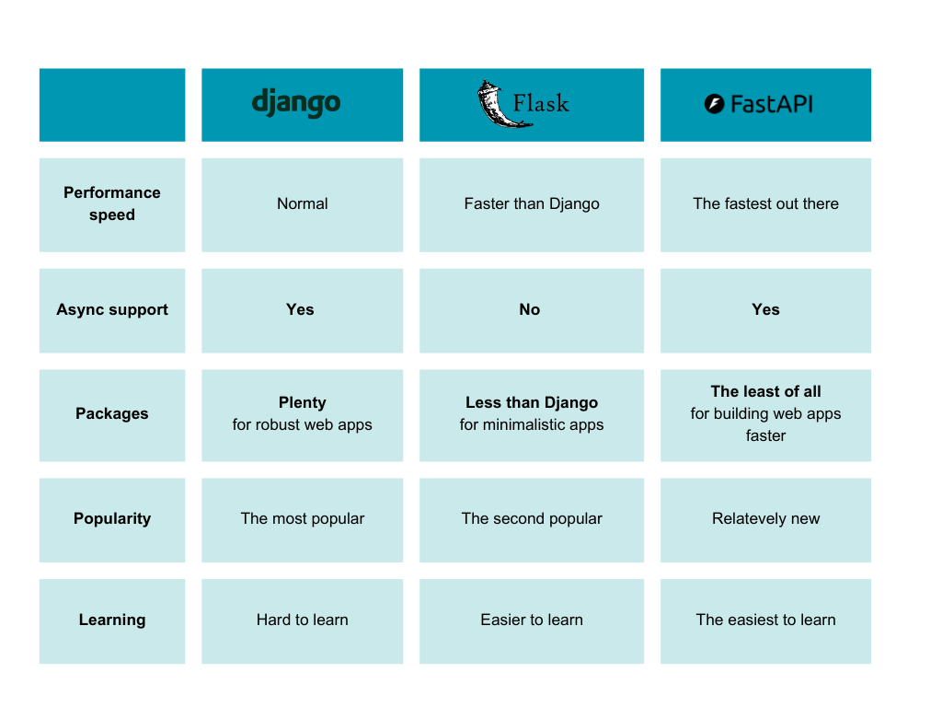
Γιατί να επιλέξω το FastAPI framework;

Slide 8

Ροή Δεδομένων
Αίτημα Χρήστη
Δημιουργία Απάντησης
Web Scraping
Επιστροφή Απάντησης στον Χρήστη

Slide 9
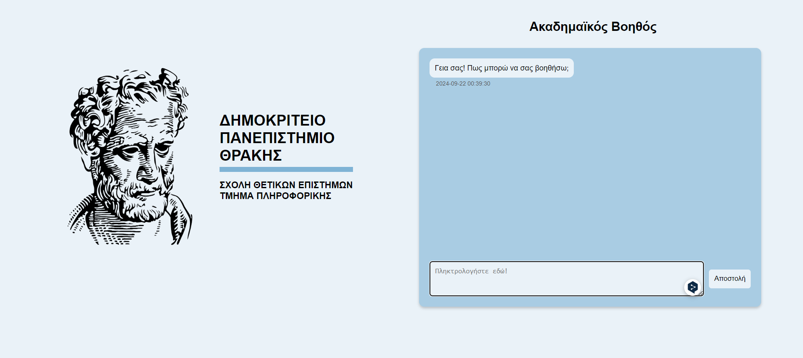
Διεπαφή χρήστη
Μήνυμα Χαιρετισμού
Πλαίσιο Εισόδου Κειμένου
Κουμπί Αποστολής
Λογότυπο της Σχολής

Slide 10

Διεπαφή χρήστη
Εμφάνιση Ημερομηνίας και Ώρας.
Ενημερωτικό μήνυμα αναζήτησης της απάντησης.

Slide 11
Αποτελέσματα

Slide 12
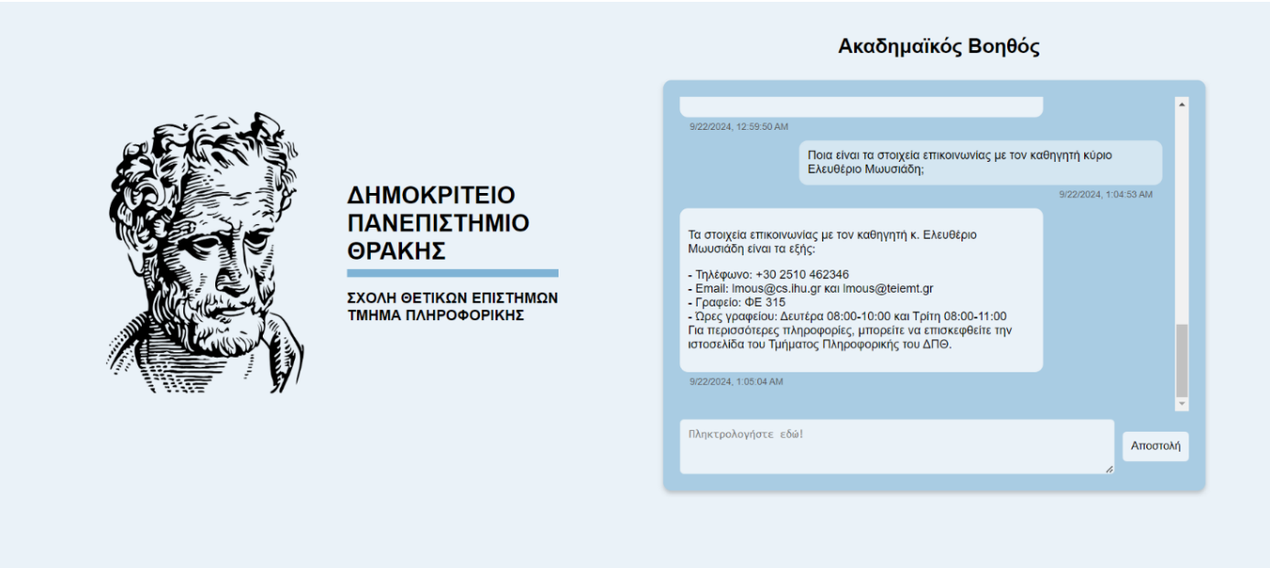
Αποτελέσματα Αίτημα για στοιχεία επικοινωνίας με καθηγητή

Slide 13
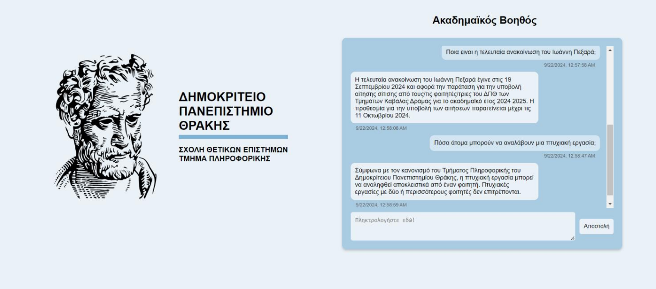
Αποτελέσματα Αίτημα για ανακοινώσεις και πτυχιακές εργασίες

Slide 14
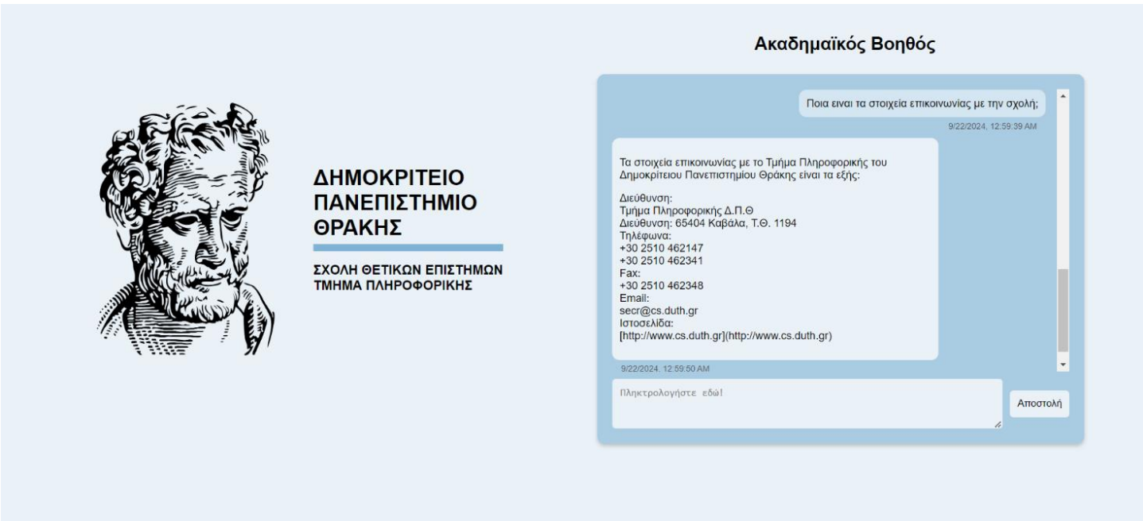
Αποτελέσματα Αίτημα για στοιχεία επικοινωνίας με τη σχολή

Slide 15

Αποτελέσματα Αίτημα για το πρόγραμμα σπουδών

Slide 16
Μετρικές Συστήματος

Slide 17
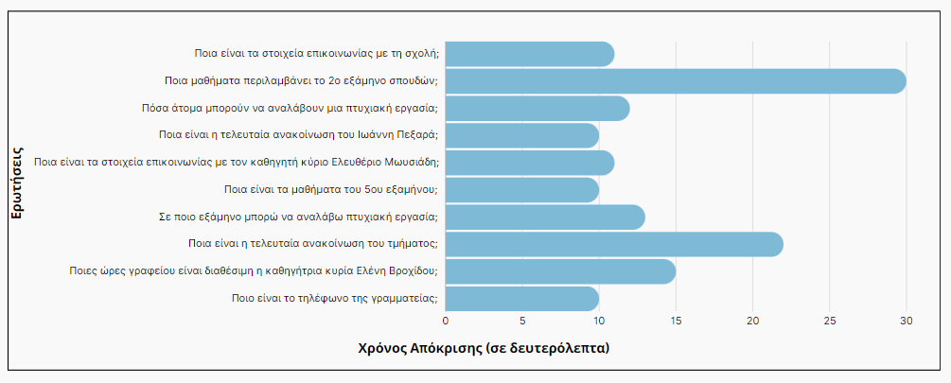
Μετρικές Συστήματος Χρόνοι Απόκρισης του Chatbot

Slide 18
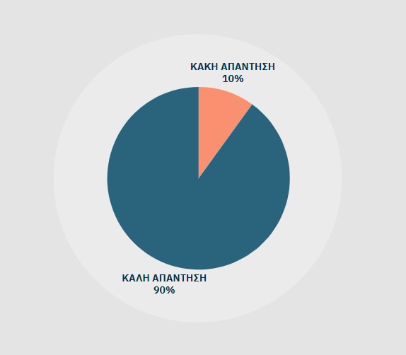
Μετρικές Συστήματος Ποσοστό Επιτυχίας/Αποτυχίας Απάντησης

Slide 19
Συμπεράσματα και Μελλοντικές Επεκτάσεις

Slide 20
Συμπεράσματα
Δημιουργώντας ένα λιτό και φιλικό περιβάλλον για τους χρήστες διευκολύνουμε η εξυπηρέτησή τους.
Χρησιμοποιώντας καινοτόμες τεχνολογίες και εργαλεία για την δημιουργία της εφαρμογής, προνοούμε για την εύκολη συντήρηση και αναβάθμισή της.
Σαρώνοντας τις ιστοσελίδες σε κάθε ερώτηση, δίνουμε απαντήσεις που τα δεδομένα ανταποκρίνονται στην πραγματικότητα, διασφαλίζοντας την αξιοπιστία των απαντήσεων.
Εξυπηρετώντας τους φοιτητές, μειώνεται ο φόρτος εργασίας των γραμματειακών υπαλλήλων, δίνοντας τη δυνατότητα σε αυτούς να ασχοληθούν με πιο ουσιώδη ζητήματα.

Slide 21
Μελλοντικές Επεκτάσεις
Πρόσβαση σε όλες τις σελίδες της ιστοσελίδας της σχολής και επομένως κάλυψη όλου του φάσματος των ερωτήσεων.
Μεγιστοποίηση του ποσοστού επιτυχίας των απαντήσεων.
Δυνατότητα εξυπηρέτησης με προφορικό λόγο.
Ενσωμάτωση στην ιστοσελίδα της σχολής.

Slide 22
Ευχαριστώ πολύ για τον χρόνο σας!!!

